Slide 1
110/07/01 線上補課[三重光興] 閩南語
陳富貴老師

Slide 2
第6冊第5課 踅夜市 唸謠教學(五) 七月七

Slide 3
複習

Slide 4
真人律動(點播跟跳)
https://www.youtube.com/watch?v=1YU8PyMqOlU

Slide 5
複習語詞

Slide 6
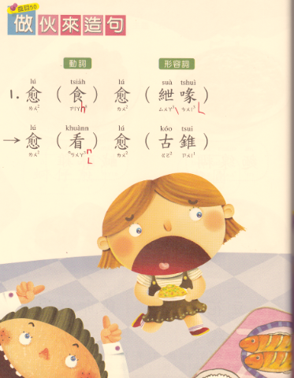
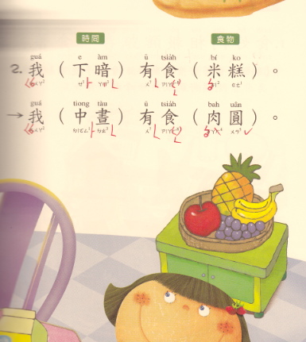
抄下注音旁紅色的閩南語符號，以利朗讀 句型教學

Slide 7
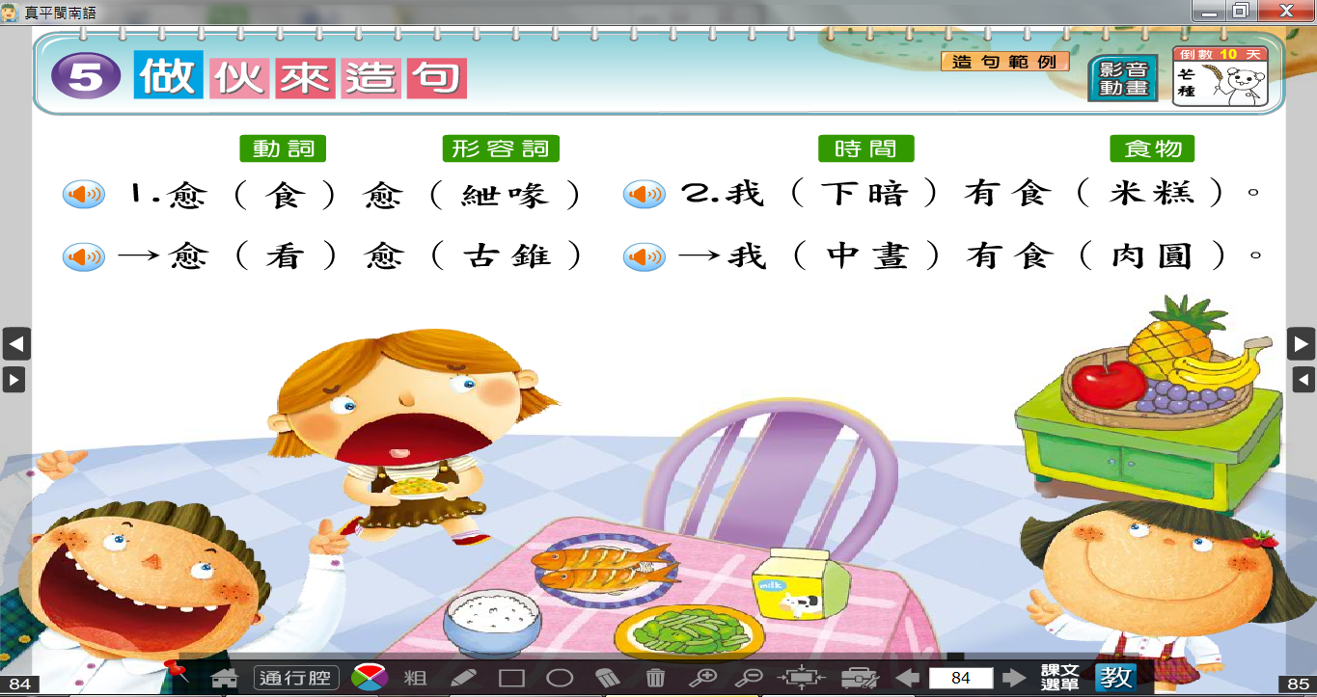

Slide 8
俗語

Slide 10
七月七
唸謠教學

Slide 11
書商無提供YouTube影音連絡，故只能側錄聲音檔 唸謠故事由來

Slide 12
抄下注音旁紅色的閩南語符號，以利朗讀書商無 七月七唸謠教學(自範)

Slide 13
書商無提供YouTube影音連絡，故只能側錄聲音檔 範唸&領唸

Slide 14
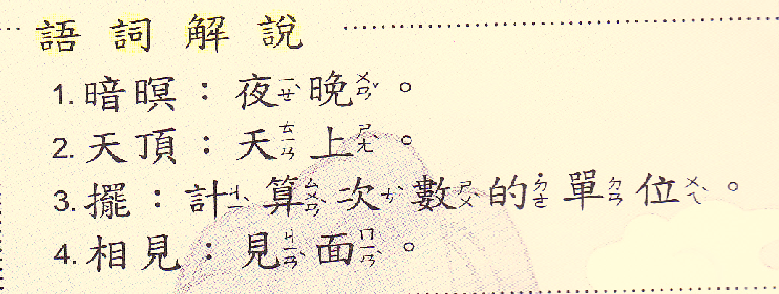
語詞解說

Slide 15
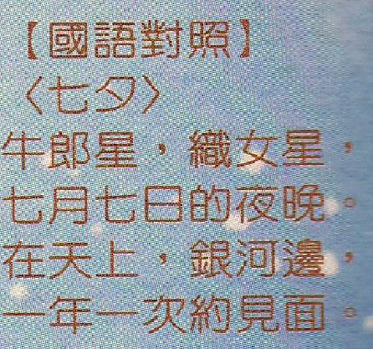
國語翻譯

Slide 16
書商無提供YouTube影音連絡，故只能側錄聲音檔 (領唸)

Slide 17
領唸&試唸

Slide 18
綴咧唸

Slide 22
書商無提供YouTube影音連絡，故只能側錄聲音檔 歌曲

Slide 23
書商無提供YouTube影音連絡，故只能側錄聲音檔 律動

Slide 24
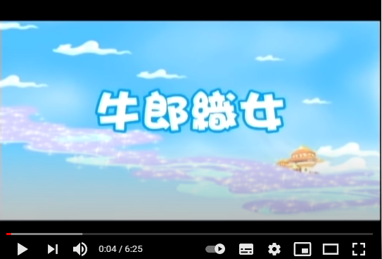
補充其他YouTube影音(請點播) https://www.youtube.com/watch?v=2pW5OSeQK80

Slide 25
感謝收看
再會

